Slide 1


ID mobility: SHORT-01
Číslo projektu: 2024-1-CZ01-KA122-VET-000230261
Italská krása

Slide 2
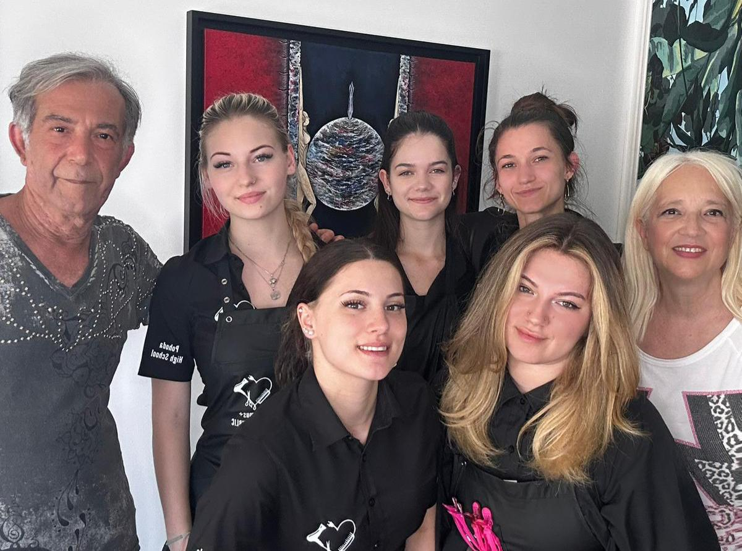
Kadeřnictví u Massimiliana Cimina
Po celý náš pobyt jsme byly u staršího manželského páru, (Massimiliána a Jenny) kteří nás naučili novým věcem jako například: jakou používají kosmetiku (Pure, Dikson, Mood), třídění odpadů, rychlejšímu mytí vlasů a jiné technice nanášení barvy. Seznámili nás i s barvou bez peroxidu vodíku a s fialovým peroxidem, který natónuje vlasy tak, aby nebyly žluté.

Slide 3
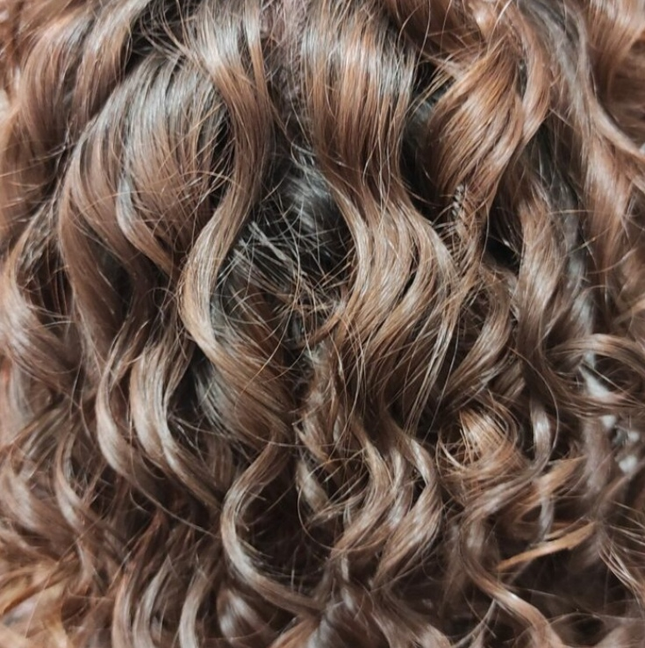
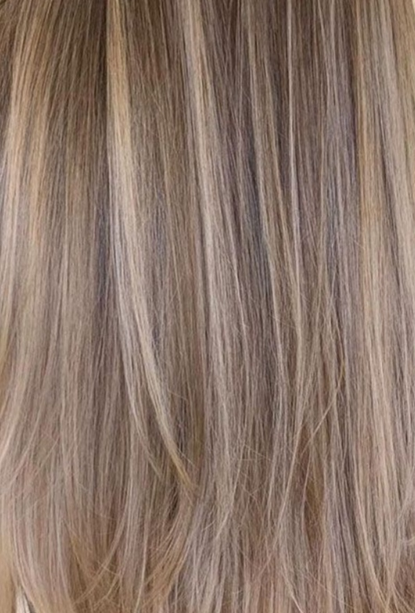
Diagnóza vlasů
Zákazníka si usadíme do křesla a dáme mu ochranné prádlo. Uděláme diagnózu vlasů, kterou můžeme provádět hmatem, zrakem nebo trichologickou kamerou. Touto diagnózou zjistíme fyzikální a chemický stav vlasů.
Stav vlasů může být rovný, kudrnatý, krepatý, suchý, mastný, bez proteinu, jemný, drsný, barvený a odbarvený.
Stav pokožky můžeme mít suchý, mastný a se zdravotními problémy na pokožce (seborea, nadměrné lupy).
Diagnózou zjistíme, jaký přípravek na vlasy je nejvhodnější a ten také použijeme.
Zajímavost: Italský vlas je oproti českému vlasu tvrdší.

Slide 4
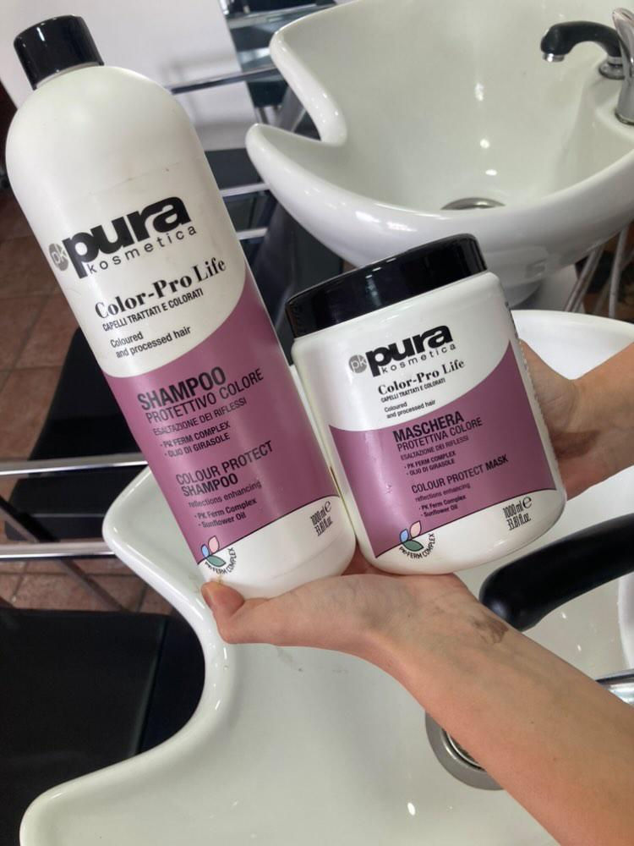
Mytí vlasů
Zákazníka posadíme do mycího křesla. Poté mu namočíme úplně celé vlasy a následně si naneseme šampon do dlaně, rozmělníme a snažíme se ho rovnoměrně vmasírovat do vlasů po celém povrchu hlavy. Provedeme dvě kola mytí, v první fázi odstraníme zbytky používaných přípravků a kožního mazu. V druhé zintenzivníte účinky šamponu. Vlasy důkladně propláchneme, aby na nich nezůstali žádné zbytky šamponu. Dále do vlasů naneseme kondicionér, který nám vlasy uzavře a dodá jim potřebné živiny.
Voda by neměla být studená ani moc vařící, měla by být akorát. Studená voda vlas neumyje, a příliš horká podporuje produkci mazových žláz tím pádem se nám vlasy budou rychleji a často mastit.
Zajímavost: Rozdíl mezi naším (českým) a jejich (italským) mytím vlasů je ten, že my se snažíme pokožku jemně masírovat a prokrvit a naopak oni drsně masírují a drhnou pokožku. Je to kvůli teplu a mořské vodě.

Slide 5
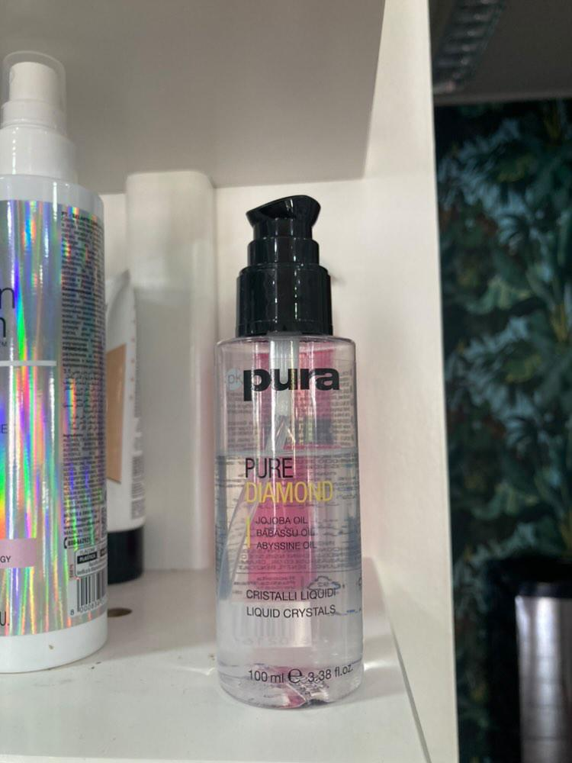
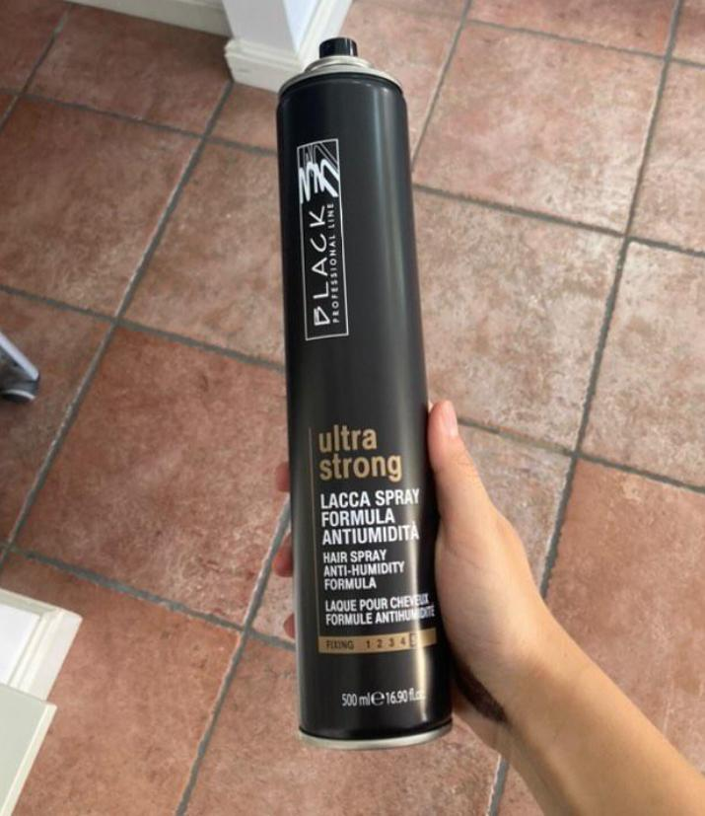
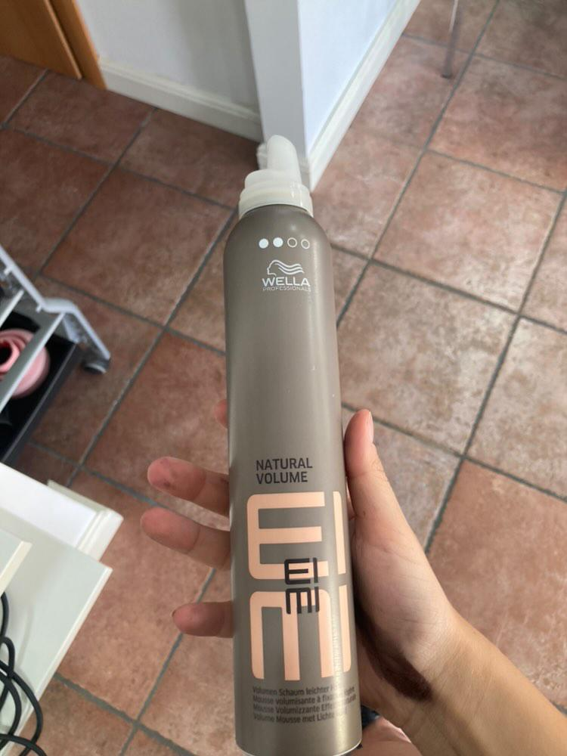
Konečná úprava
Před foukáním do vlasů naneseme tepelnou ochranu, regenerační olejíček a tužidlo. Vlasy vyfoukáme dle přání zákazníka (do rovna, do objemu či do vln). Když máme vlasy suché, můžeme je ještě přežehlit, protože Italský vlas je tvrdší. Dále dle přání zákazníka zvolíme fixaci vlasů. Vlasy upravíme a máme hotovo.

Slide 6

Ekologie v Parghelii
Třídění odpadů se tu rozhodně nebere na lehkou váhu. Za nevytříděný odpad se tu dostávají pokuty.
Odpad se tu dělí na: bio odpad, plasty, papír, sklo a směsný odpad.
Na každé položce je napsáno, kam daný odpad patří.
Odpad se tu vyváží každý den.
- V pondělí - bio odpad
- Úterý - netříděný odpad
- Středa plasty
- Čtvrtek bio odpad
- Pátek Sklo a papír
- Sobota bio odpad

Slide 7
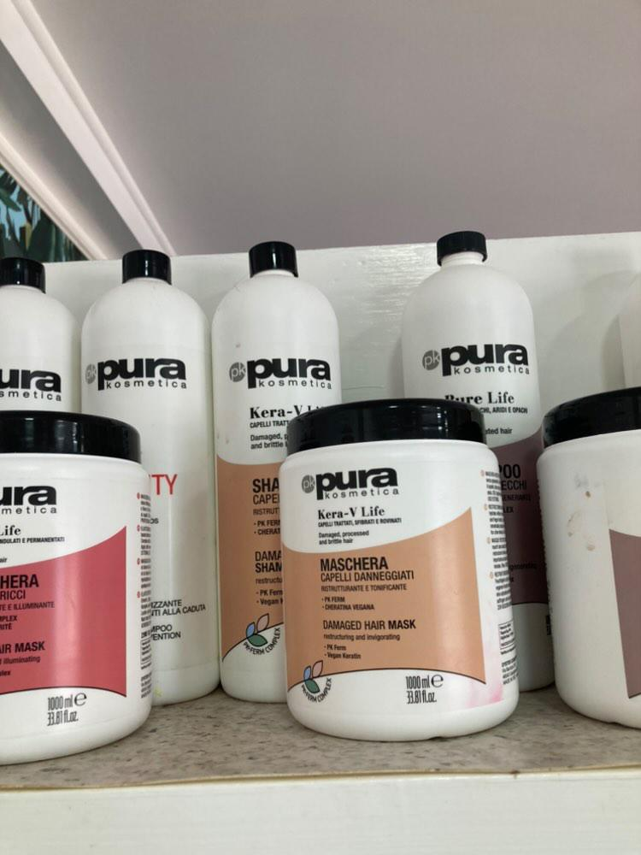
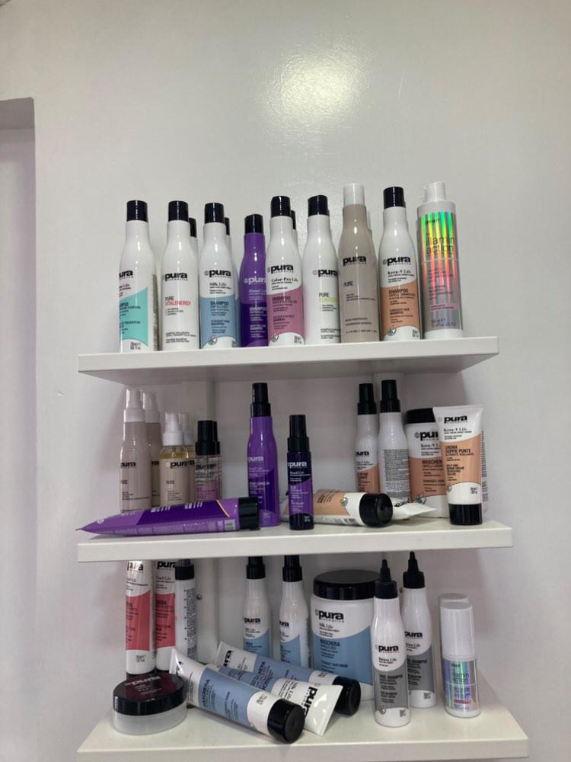
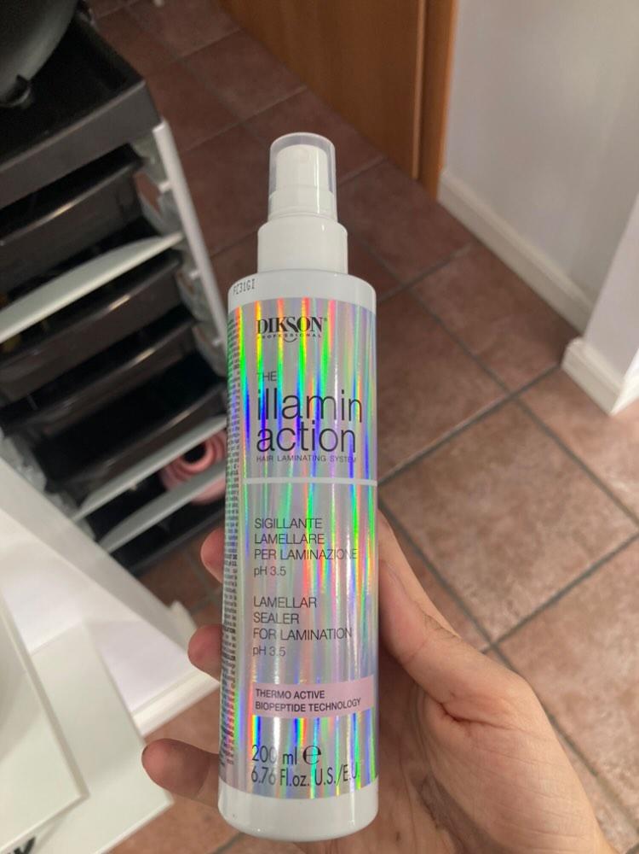
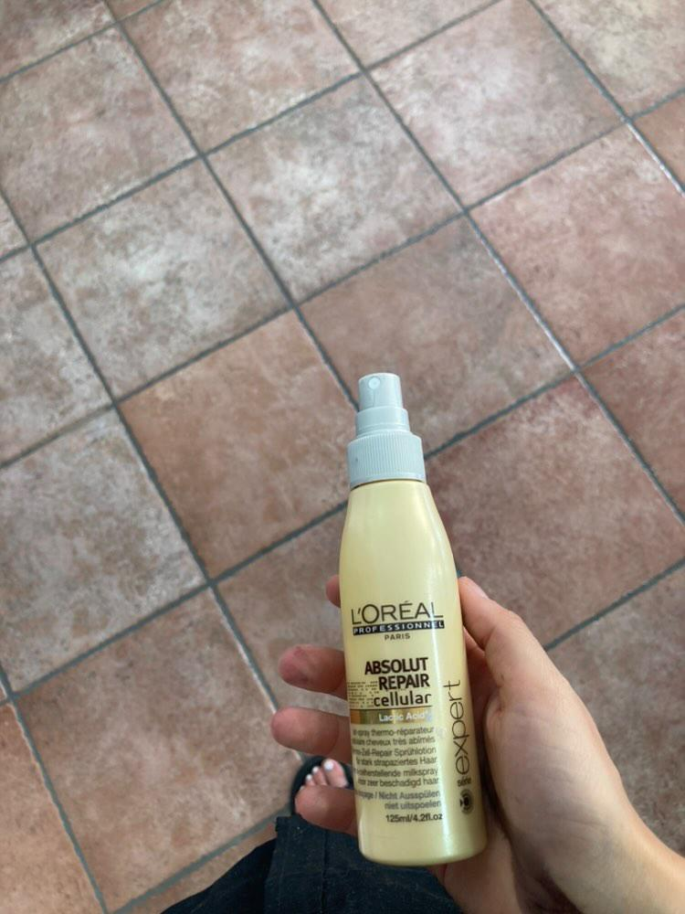
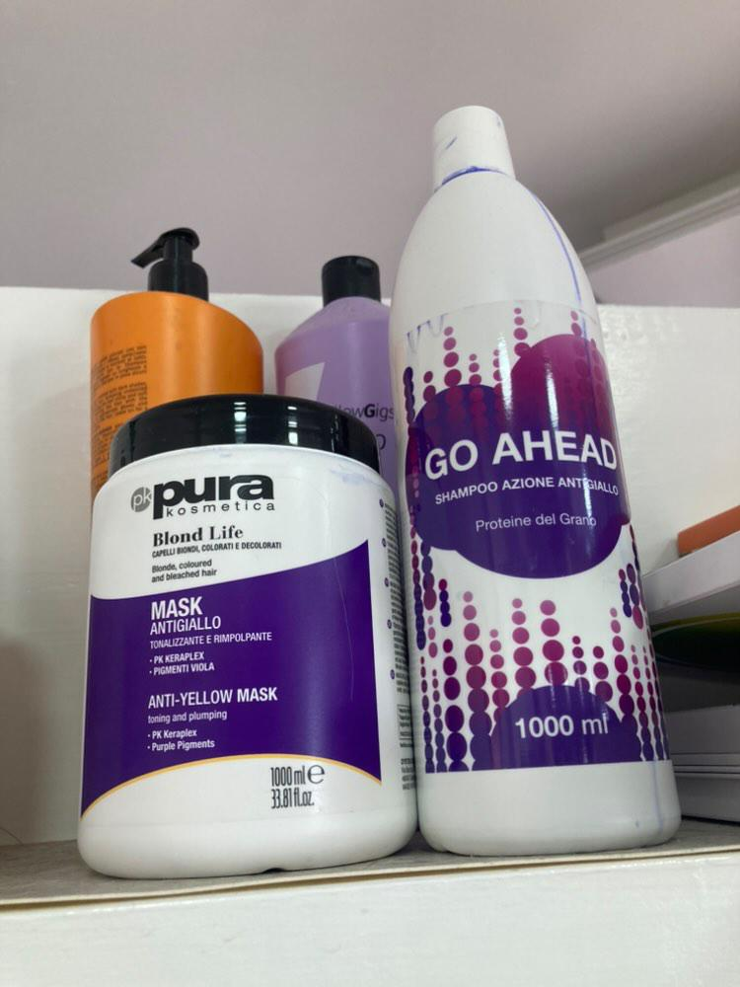
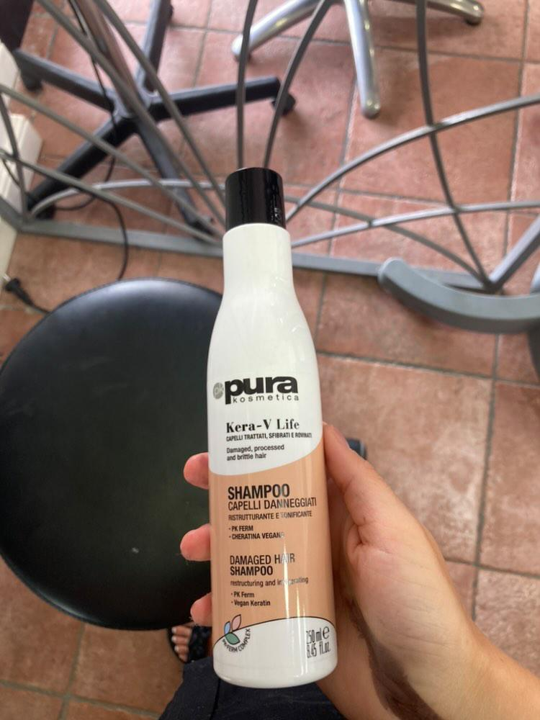
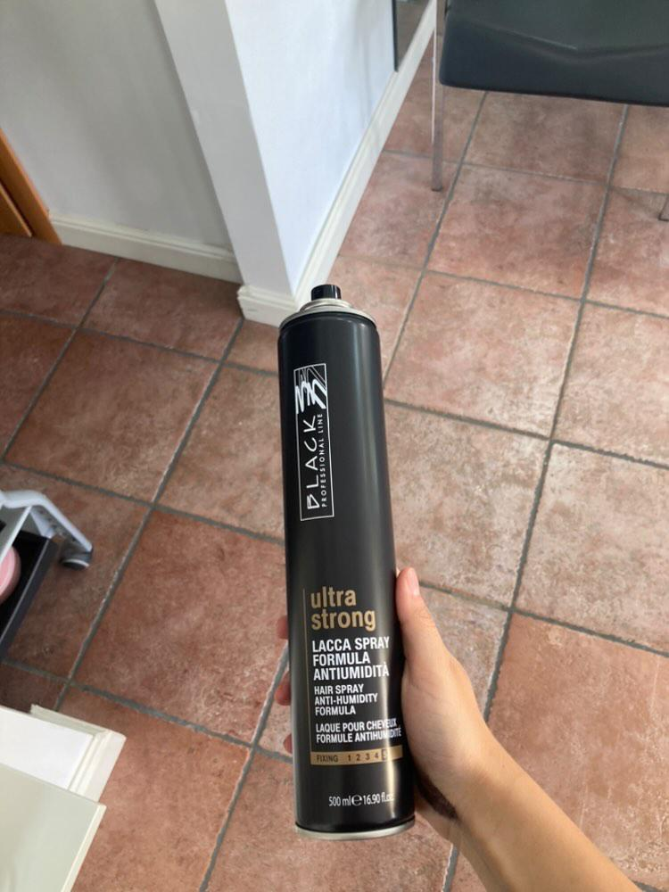
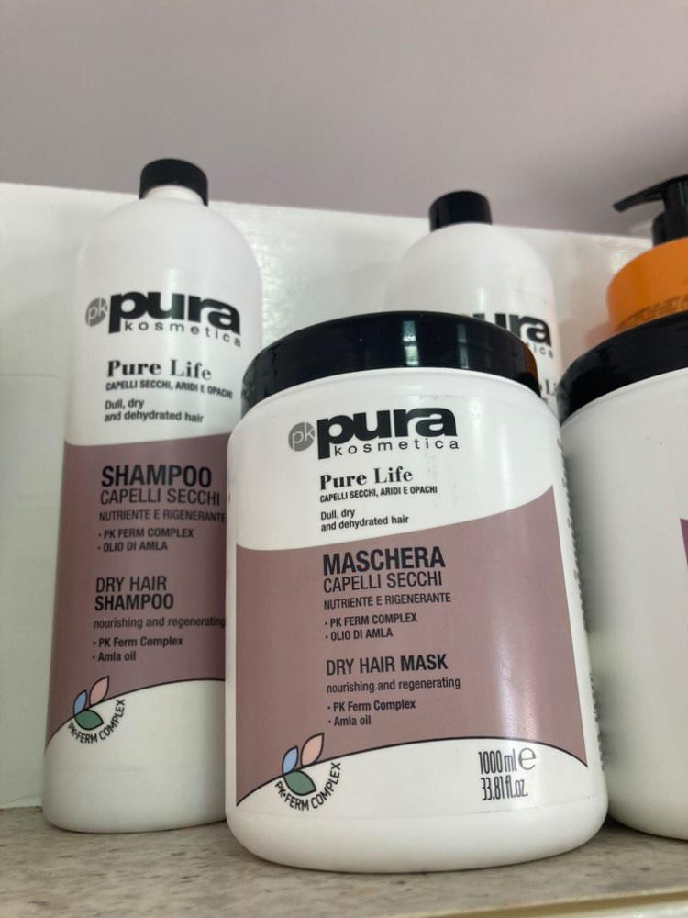

Slide 8
